Slide 1
MLA
Application de Planning de Service
De l'Architecture au Pixel : Un SaaS Construit en Solo
Amos DORCEUS
Full-Stack Developer | Open to Work

Slide 2



Le Défi
Coordination Complexe
Organisations religieuses et associatives avec des besoins multi-campus et multi-ministères
Planification Stricte
Contraintes métier complexes : compétences, disponibilités, rôles multiples
Outils Inadaptés
Excel et fichiers partagés ne répondent plus aux besoins de fiabilité et traçabilité

Slide 3
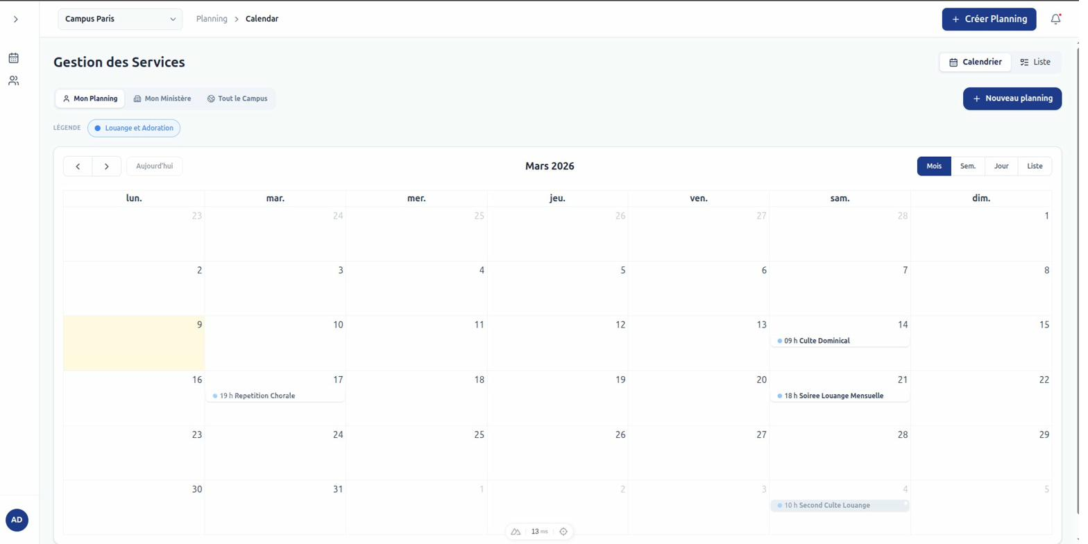

MLA : Une Plateforme Complète
Calendrier interactif
Gestion des compétences par créneau
Isolation complète par campus
Workflow de publication structuré

Slide 4
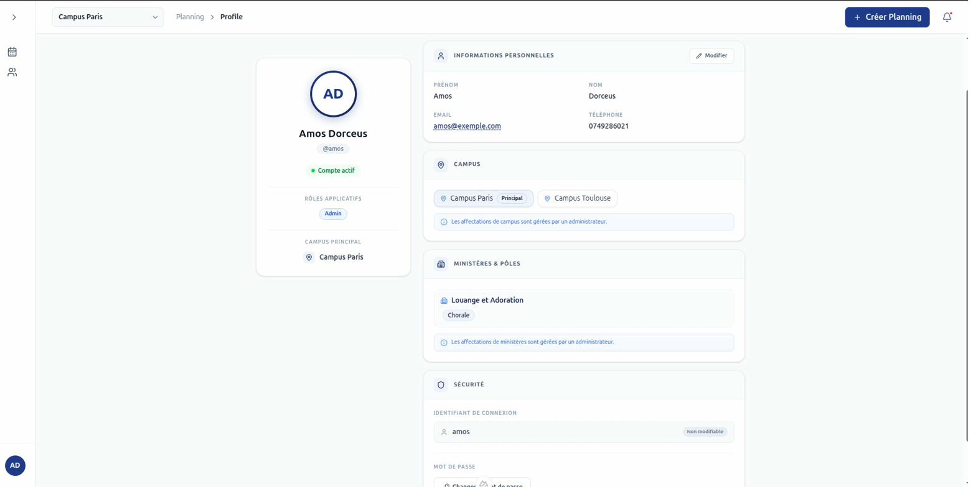
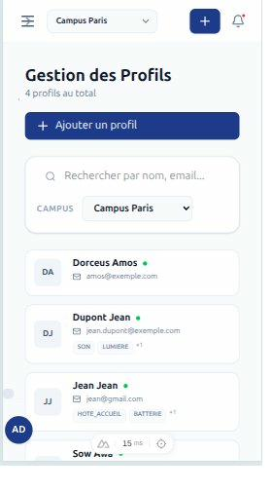
Profils Utilisateurs & Compétences
Vue Desktop
Vue Mobile
Gestion multi-campus
Affectation ministères/pôles
Design responsive natif

Slide 5
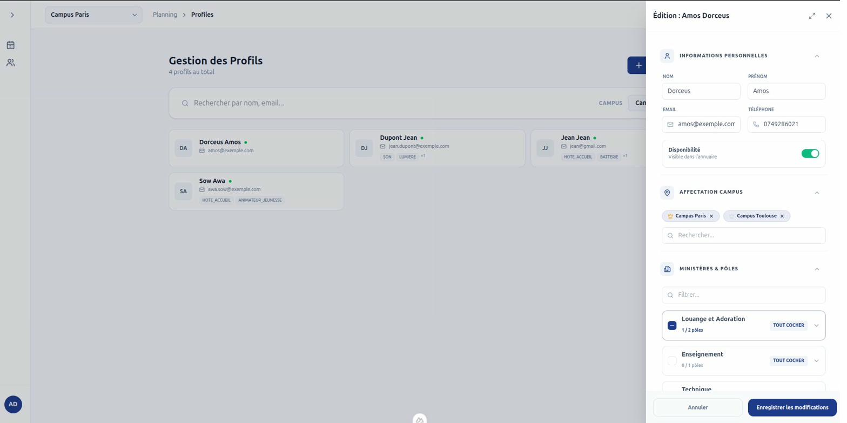
Interface d'Édition Avancée
Formulaire drawer moderne
Gestion affectations campus
Validation temps réel

Slide 6
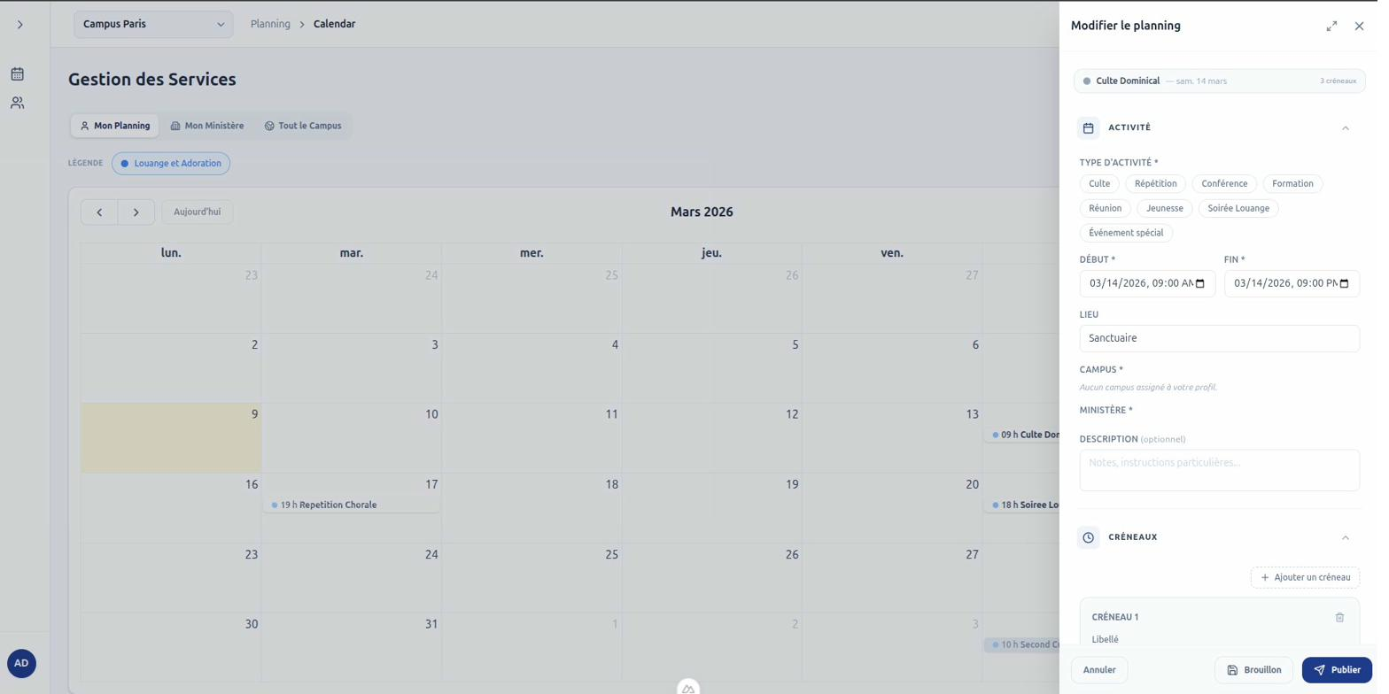
Création & Édition de Planning
Types d'activités multiples
Gestion créneaux horaires
Assignation par ministère

Slide 7
Stack Technique & Architecture
Backend
Frontend
DevOps
• FastAPI (Python)
• PostgreSQL
• JWT + blacklist
• RBAC strict
• Alembic migrations
• Nuxt 4 (Vue 3)
• Pinia (state)
• Tailwind CSS
• Updates optimistes
• Architecture layers
• Docker
• Pytest (>80%)
• Monorepo
• CI/CD ready
Architecture en Couches Propres
Présentation → Métier → Données | RBAC | Validation Workflow

Slide 8

Le Binôme Homme-IA : Une Approche Réfléchie
✅ Claude AI comme partenaire
❌ Mais jamais
✓ Challenger les décisions d'architecture
✓ Explorer les edge cases métier
✓ Optimiser les patterns de code
✓ "Rubber ducking" intelligent
✗ Code copié sans compréhension
✗ Délégation de responsabilité technique
✗ Dépendance aveugle aux suggestions
✗ Perte de maîtrise du domaine métier
Human-Led, AI-Assisted

Slide 9



Ce Que J'ai Appris
"Ce qui m'a le plus appris n'est pas la stack —
c'est de devoir défendre chaque décision
d'architecture sans filet.
"
Modélisation domaine
Sécurité multi-tenant
Performance & scalabilité
Architecture en couches
Responsive design

Slide 10
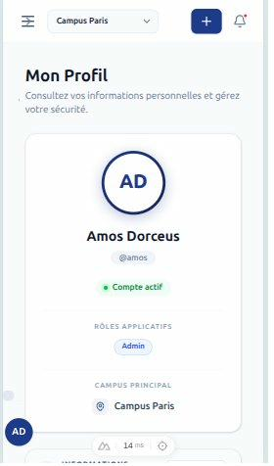
Expérience Mobile Native
Design adaptatif
Performances optimisées
Navigation intuitive
PWA-ready

Slide 11


Résultats Techniques
4
280+
25+
Épiques Livrées
Fichiers Structurés
Tables PostgreSQL
100%
Nuxt 4
PyTest
Solo Development
+ Layers Architecture
Tests d'Intégration

Slide 12
Prochaine Étape
Rejoindre une Équipe Exigeante
🔍 Recherche
💼 Apporte
→ Équipe avec standards élevés
→ Défis d'architecture complexes
→ Culture d'apprentissage continu
→ Capacité à concevoir et livrer seul
→ Rigueur architecturale
→ Maîtrise full-stack moderne
💬 Question Ouverte
Vous avez déjà modélisé des domaines métier pour des
organisations non lucratives ou communautaires ?
Curieux de savoir quels problèmes vous avez trouvés
les plus difficiles à concevoir.

